Slide 1
KuchiKomi, BDD
Présentation de la base de données du KuchiKomi

Slide 2
Plan
  Intro : présentation
        De l'algo à la BDD
        Formes normales
          Utilité
          Cribles de normalisation
          Exemples successifs
        Modélisation finale

Slide 3
Intro Présentation, contexte
Qrcode affiché en magasin
BDD
Serveur
Scan par le téléphone de l'utilisateur Réception d'une url
Le serveur reçoit et envoie des requêtes web.

Slide 4
Intro Présentation
Le commerçant affiche un QRCode/RFID.
L'utilisateur/passant scanne l'un d'entre eux, ce qui l'inscrit et/ou l'abonne.
Une fois inscrit l'utilisateur peut consulter le fil de ses abonnements à tout moment.

Slide 5
Intro Présentation I
Le but du KuchiKomi est d'émuler un équivalent simplifié de Twitter dont les auteurs seraient des commerçants et les followers seraient les consommateurs.

Slide 6
Intro Présentation II
Le consommateur passe son téléphone devant la borne pour consulter la liste des KuchiKomi (équivalent des tweets)
Si il est inscrit, il peut choisir de s'y abonner pour les consulter ultérieurement.
A contrario, il peut s'inscrire et ainsi bénéficier des abonnements.
Un utilisateur enregistré peut également partager un KuchiKomi ou voter pour lui.

Slide 7
Intro Présentation III
À son arrivée sur la page, le commerçant s'identifie. Puis il a un choix :
Créer un KuchiKomi (tweet).
Afficher des statistiques sur ses abonnés.

Slide 8
Intro Présentation IV
L'administrateur se connecte sur son interface. De là, il peut :
Avoir une vue d'ensemble des statistiques.
Pouvoir ajouter un commerçant au réseau et lui accorder des options.

Slide 9
De l'algo à la BDD I
Un abonné peut s'inscrire à un abonnement.
Un abonné peut aimer un KuchiKomi.
Un abonné peut partager un KuchiKomi.

Slide 10
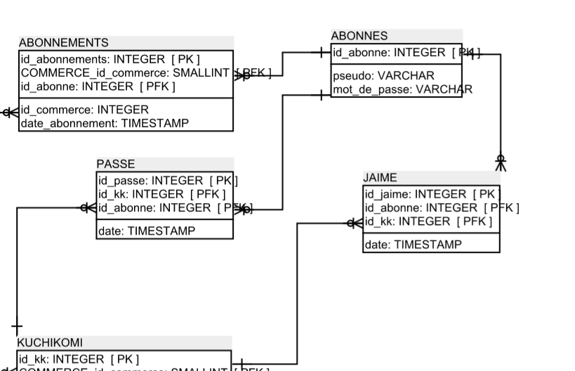
De l'algo à la BDD II

Slide 11
De l'algo à la BDD III
Un gérant peut gérer un ou plusieurs commerces.
Un commerce peut être géré par un ou plusieurs gérants.
Un commerce possède un statut.
Un commerce peut proposer des KuchiKomi.

Slide 12
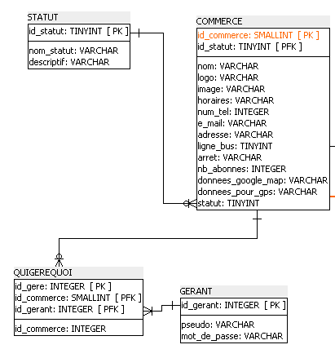
De l'algo à la BDD IV

Slide 13
Formes normales I : Utilité a
Avantages :
  de moins en moins de redondances
  donc moins d'espace disque
  donc moins d'incohérences
  les mises à jour sont simplifiées

Slide 14
Formes normales I : Utilité b
Inconvénients :
  beaucoup plus de jointures
  donc temps de lecture plus longs
  moins de redondances, moins de sauvegardes
  structure plus statique

Slide 15
Formes normales I : Utilité c
Normaliser ou pas une base de données se fait selon un critère simple : la proportion de l'écriture par rapport à la lecture.
Une base normalisée est éclatée en unités atomiques dépendantes les unes des autres.
Par conséquent, une base normalisée évite la redondance d'informations.
Et plus elle sera normalisée, plus elle sera efficace en écriture et inefficace en lecture (jointures)

Slide 16
Formes normales II : Normalisation FN1
La première forme normale doit respecter certains points :
Chaque champ ne peut contenir qu'une seule donnée.
Une clef primaire par table.

Slide 17
Formes normales II : Normalisation FN1
Incorrect
Correct
nom | age | poste
Michel Martin | 40 | salarié
nom | prenom | age | poste
Martin | Michel | 40 | salarié

Slide 18
Formes normales II : Normalisation FN2
La seconde forme normale doit respecter certains points :
Être de première forme normale.
Tout attribut non clé n’est pas une partie de clé.
FN2 : (A,B,C,D,E)

Slide 19
Formes normales II : Normalisation FN2
Incorrect
Correct
Opération bancaire | N° compte | CodeOpe | DateOpe | nom | prenom | libelle | somme
 | 123456 | 456789 | 01.01.13 | Dupont | Pierre | essence | 50
Compte | n°compte | nom | prenom
 | 123456 | Dupont | Pierre
LIBELLE | CodeOpe | libelle
 | 456789 | essence
OPERATION | n°compte | DateOpe | CodeOpe | somme
 | 123456 | 01.01.13 | 456789 | 50

Slide 20
Formes normales II : Normalisation FN3
La troisième forme normale doit respecter certains points :
Être de seconde forme normale.
Tout attribut non clé ne peut dépendre d'un autre attribut non-clé.
FN3 : R(A,B,C,D,E)

Slide 21
Formes normales II : Normalisation FN3
Incorrect
Correct
CLIENT | id | nom | adresse | chambre | nb_lits
 | 123456 | Martin | 26, rue du Labrador | 15 | 1
CLIENT | id | nom | adresse | id_chambre
 | 123456 | Martin | 26 rue du Labrador | 15
CHAMBRE | id_chambre | nb_lits
 | 15 | 1

Slide 22
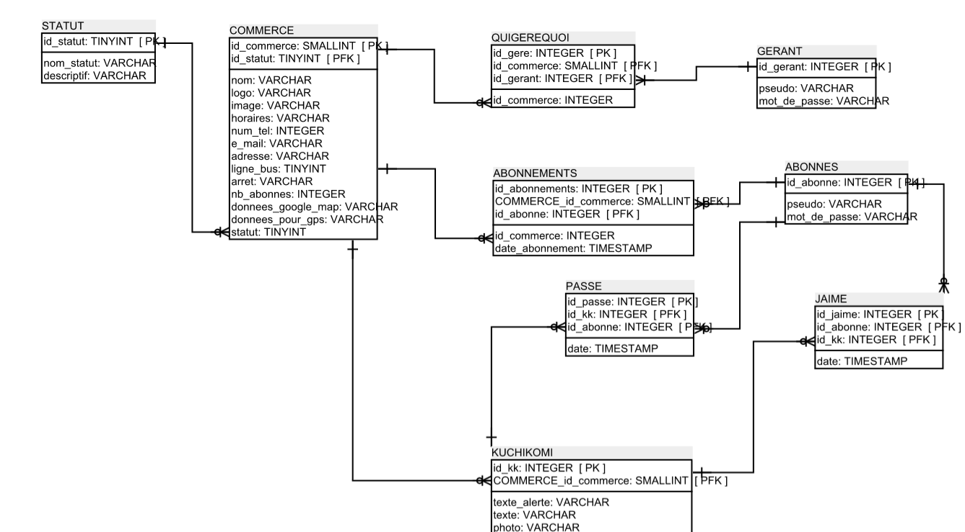
Modélisation finale

